Slide 1
XÂY DỰNG MÔ HÌNH HỌC SÂU XỬ LÝ ẢNH X-RAY
Giảng viên hướng dẫn: Hồ Quốc Dũng
Sinh viên thực hiện: Nguyễn Tiến Thịnh
Mã sinh viên: 20E1020078

Slide 2
MỞ ĐẦU
Tính cấp thiết
- Dữ liệu dư thừa không được khai thác: Hiện nay, lượng dữ liệu y tế rất lớn nhưng không thể tận dụng do các quy định nghiêm ngặt về y đức và bảo mật thông tin bệnh nhân.
- Cần nhiều bác sĩ phối hợp: Trong chẩn đoán truyền thống, cần sự phối hợp giữa nhiều bác sĩ để đưa ra kết luận chính xác.
- Chưa tận dụng sức mạnh của AI: Mặc dù AI có tiềm năng lớn trong y tế, nhưng vẫn chưa được khai thác đầy đủ để cải thiện hiệu quả và độ chính xác trong chẩn đoán.
Notes:
Về phần mở đầu, em sẽ giới thiệu lý do chọn đề tài này.
Hiện nay, lượng dữ liệu về y tế rất là lớn nhưng chúng ta không thể tận dụng được do các quy định nghiêm ngặt về vấn đề y đức và bảo mật thông tin của bệnh nhân. Nên đó cũng là một lãng phí đầu tiên.
Thông thường, trong chuẩn đoán truyền thống thì phải cần sự phối hợp giữa nhiều bác sĩ mới đưa ra được kết luận chính xác nhất. Do đó chúng ta vẫn chưa tận dụng được sức mạnh của AI, mặc dù AI có tiềm năng rất lớn trong lĩnh vực y tế.

Slide 3
MỞ ĐẦU
Mục tiêu nghiên cứu
- Xây dựng mô hình CNN: Tự động phân loại bệnh lý trên ảnh X-ray phổi.
- Sử dụng YOLOv9: Phát hiện và khoanh vùng các khu vực bệnh lý trên ảnh X-ray.
- Phát triển hệ thống phân phối mô hình client-server: Huấn luyện và tinh chỉnh mô hình dựa trên dữ liệu từ các phòng ban y tế, sau đó phân phối lại mô hình để chẩn đoán tại chỗ.
- Bảo mật thông tin bệnh nhân: Đảm bảo tuân thủ các quy định về y đức và bảo mật trong y tế.
Notes:
Qua đó, mục tiêu nghiên cứu của đồ án này là:
Phải xây dựng được một mô hình CNN để phân loại bệnh lý trên ảnh X-ray phổi
Sau đó sẽ sử dụng YOLOv9 để phát hiện và khoanh vùng các khu vực bị tổn thương trên ảnh.
Đồng thời nghiên cứu cũng sẽ phát triển một hệ thống phân phối theo mô hình client-server để huấn luyện và tinh chỉnh mô hình dựa trên dữ liệu từ các phòng ban y tế, sau đó sẽ trả phân phối lại mô hình để chuẩn đoán.
Từ đó sẽ giúp chúng ta bảo mật thông tin bệnh nhân.

Slide 4
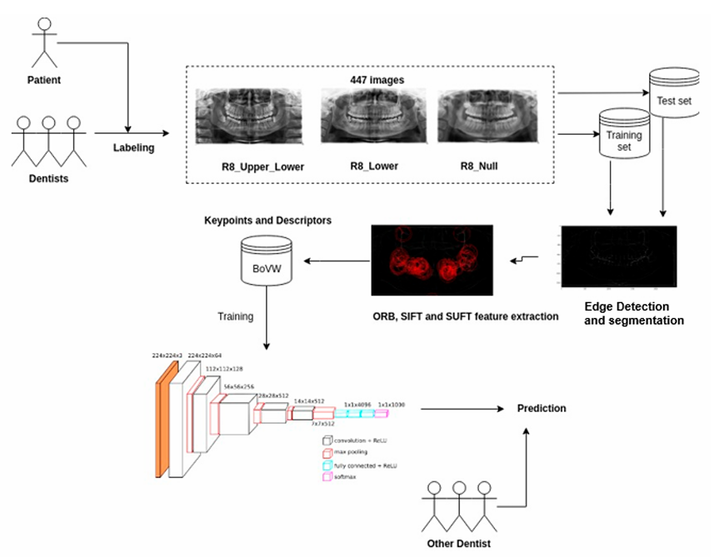
TỔNG QUAN NGHIÊN CỨU
Trong nước
Nhóm nghiên cứu của PGS.TS. Lê Hoàng Sơn tại Đại học Quốc gia Hà Nội (2020)
Nhận dạng khiếm khuyết răng bằng cách kết hợp mạng nơ-ron tích chập (CNN) và mô hình BoVW (Bag of Visual Words)
Notes:
Tiếp theo em sẽ giới thiệu một số nghiên cứu trong và ngoài nước có liên quan đến đề tài

Slide 5
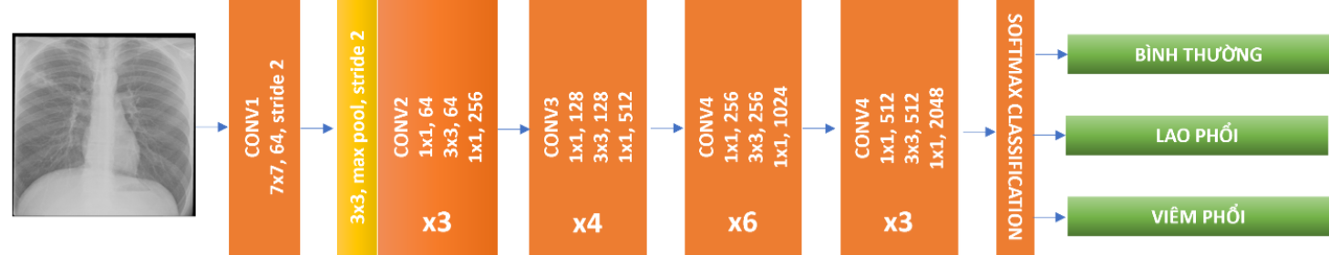
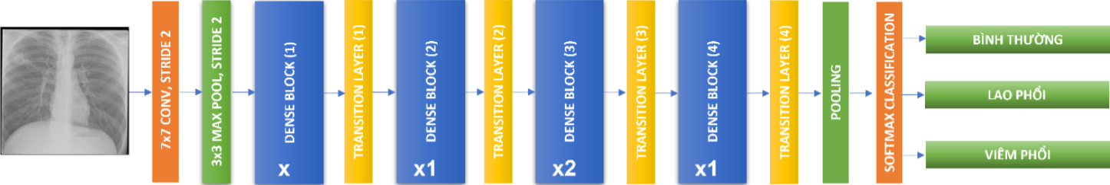
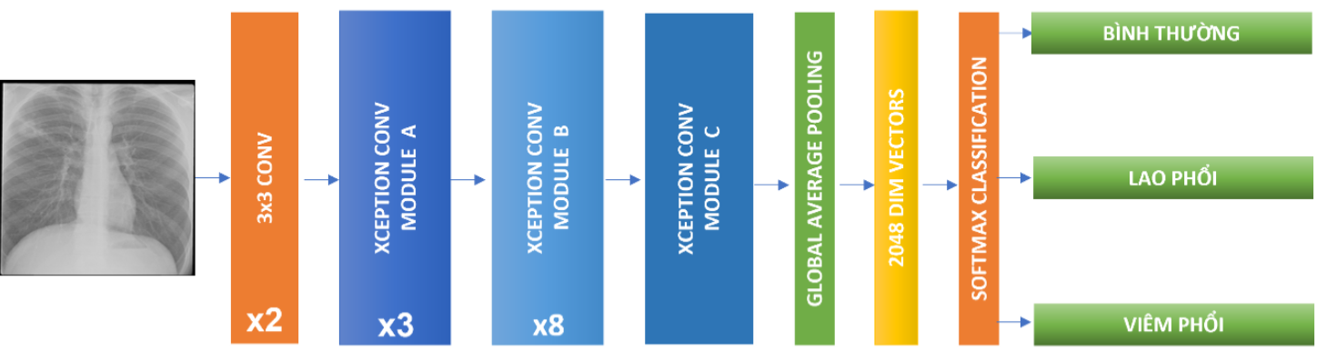
TỔNG QUAN NGHIÊN CỨU
Trong nước
Nghiên cứu của Nguyễn Hữu Khánh tại Đại học Thái Nguyên (2022)
ResNet
DenseNet
Xception
Notes:
Một nghiên cứu trong nước khác vào năm 2022 của nguyễn hữu khánh tại đh thái nguyên đã so sánh giữa các kiến trúc mô hình như resnet, densenet và xception trong việc chuẩn đoán bệnh lao phổi dựa trên ảnh x-ray phổi

Slide 6
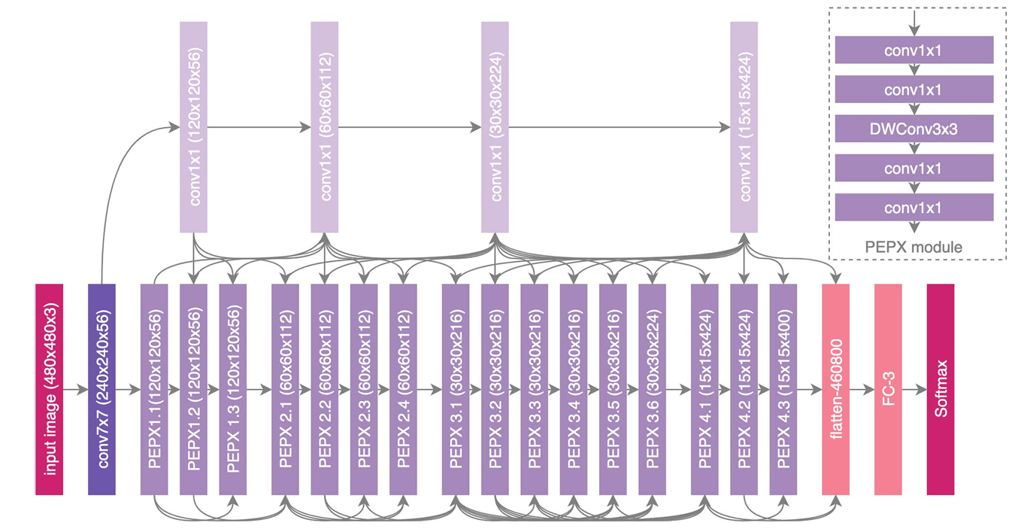
TỔNG QUAN NGHIÊN CỨU
Ngoài nước
Nghiên cứu của Linda Wang và cộng sự (2020)
Kiến trúc COVID-Net để phát hiện COVID-19 từ X-quang phổi
Notes:
Đến với các nghiên cứu ngoài nước thì vào năm 2020, lúc này đang diễn ra dịch bệnh covid-19 thì đã có nhóm nghiên cứu của linda wang xây dựng một kiến trúc tên covid-net để phát hiện bệnh covid-19 từ ảnh x-quang phôi

Slide 7
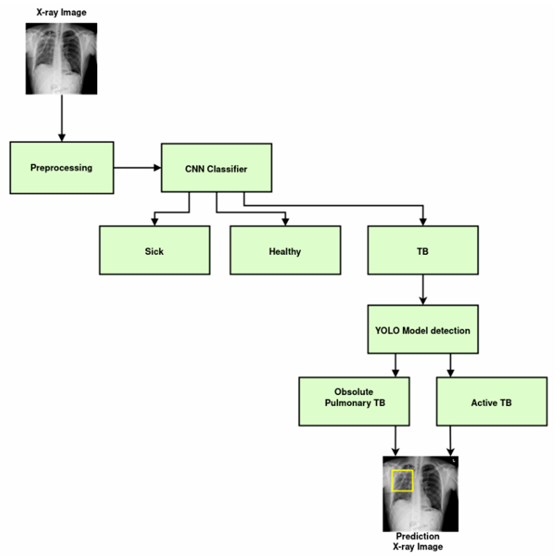
TỔNG QUAN NGHIÊN CỨU
Ngoài nước
Nghiên cứu của Rabindra Bista và cộng sự (2023)
Ứng dụng YOLOv7 để phát hiện vị trí bệnh lao phổi
Notes:
Và có một nghiên cứu đã ứng dụng Yolov7 để phát hiện vị trí bệnh lao phổi của của Rabindra bista và cộng sự vào năm 2023

Slide 8
TỔNG QUAN NGHIÊN CỨU
Hạn chế
- Phạm vi bệnh lý hẹp: Nhiều nghiên cứu chỉ tập trung vào một bệnh lý cụ thể, như viêm phổi và COVID-19 mà không mở rộng sang các bệnh khác cũng từ ảnh X-ray phổi.
- Thiếu hệ thống phân phối mô hình linh hoạt: Các nghiên cứu hiện tại không có khả năng cập nhật và phân phối mô hình học sâu dựa trên dữ liệu thực tế từ nhiều cơ sở y tế khác nhau, làm giảm khả năng áp dụng trong môi trường y tế phức tạp.
Notes:
Các nghiên cứu trước đây đã tạo nền móng cho ứng dụng AI trong lĩnh vực y tế, tuy nhiên vẫn còn một số hạn chế như sau:
Đầu tiên là phạm vi bênh lý hẹp, thì các nghiên cứu trước đây chỉ tập trung vào một bệnh lý cụ thể như viêm phổi hay covid mà không mở rộng sang các bệnh lý khác cũng từ ảnh x-ray phổi
Hạn chế tiếp theo là các nghiên cứu không có khả năng cập nhật và phân phối mô hình dựa trên dữ liệu từ nhiều cơ sở y tế khác nhau, làm giảm khả năng dự đoán.

Slide 9
TỔNG QUAN NGHIÊN CỨU
Tính sáng tạo
- Mở rộng phạm vi bệnh lý: Khóa luận phát triển mô hình học sâu có khả năng phát hiện và phân loại nhiều loại bệnh lý khác nhau trên ảnh X-quang phổi (tổng cộng có 14 loại bệnh).
- Kết hợp phân loại và phát hiện vùng bệnh lý: Mô hình kết hợp CNN để phân loại bệnh lý và YOLOv9 để phát hiện và khoanh vùng tổn thương cụ thể, hỗ trợ bác sĩ trong việc đưa ra quyết định điều trị chính xác hơn.
- Hệ thống phân phối mô hình client-server: Hệ thống được xây dựng theo kiến trúc client-server, cho phép huấn luyện và cập nhật mô hình liên tục trên server, đảm bảo thông tin bệnh nhân được bảo mật và không cần di chuyển ra ngoài hệ thống bệnh viện.

Slide 10
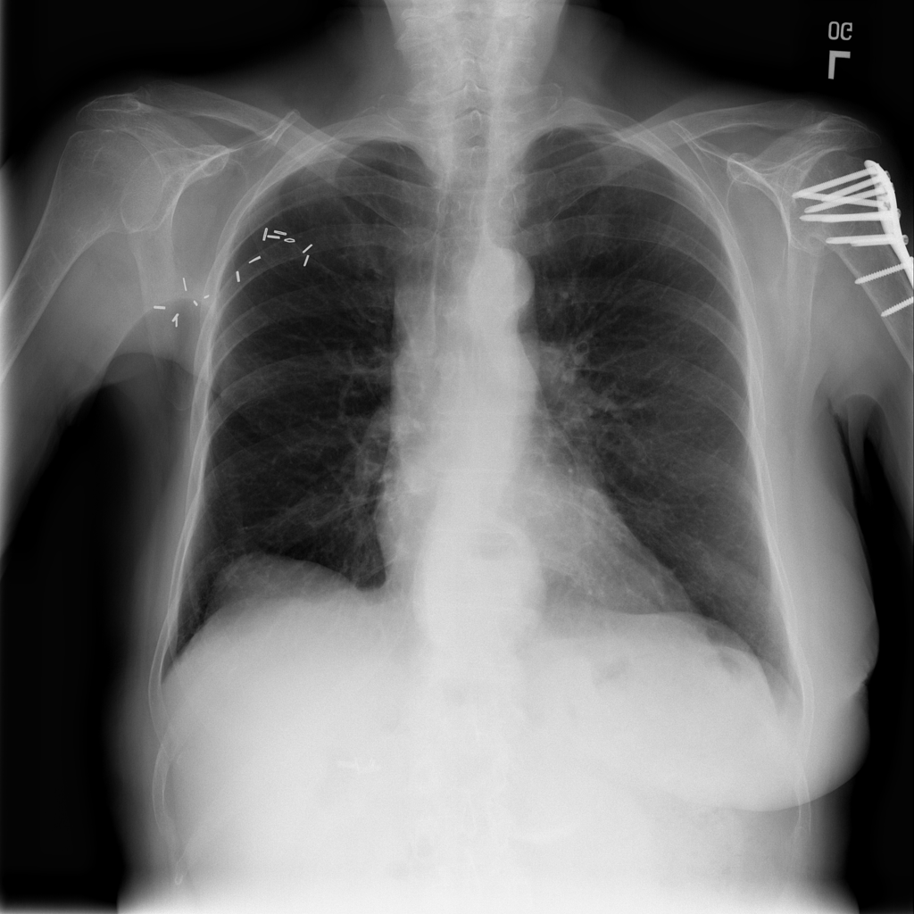
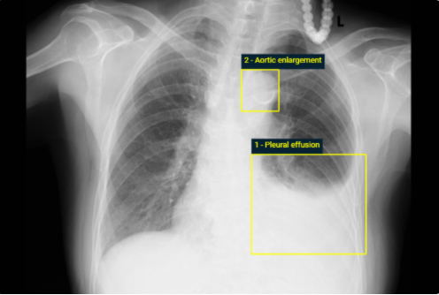
MÔ TẢ BÀI TOÁN
YOLOv9 Model Detection
Bệnh
Xử lý ảnh
CNN Classifier
Bình thường

Slide 11
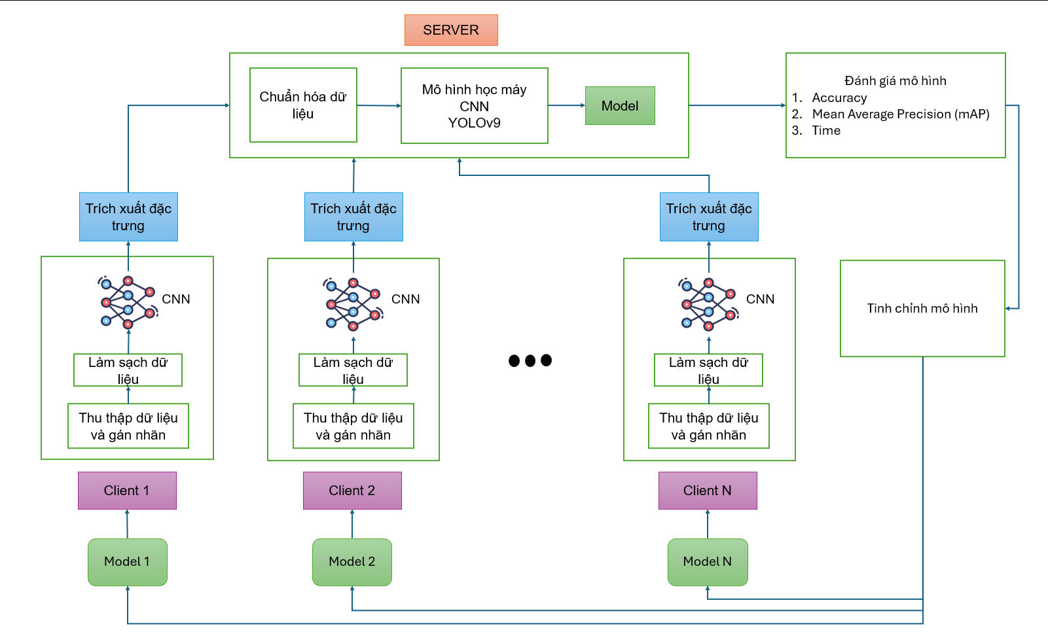
SƠ ĐỒ NGHIÊN CỨU

Slide 12
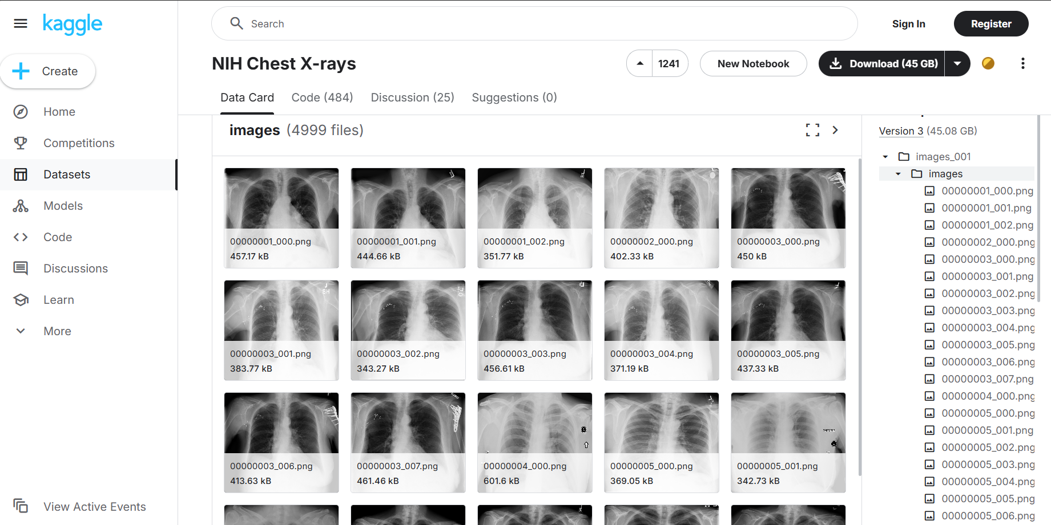
DỮ LIỆU HUẤN LUYỆN

Slide 13
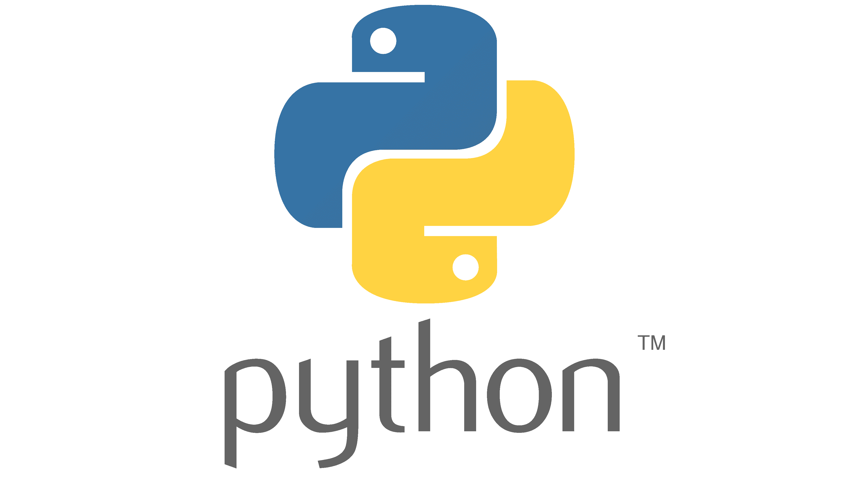




CÔNG NGHỆ SỬ DỤNG
- Ngôn ngữ lập trình: Python
- Công cụ gán nhãn: LabelImg
- Thư viện: Numpy, Pandas, PyTorch, Ultralytics

Slide 14


